Slide 1
리눅스
리눅스 10강
데이터융합SW과
주나현

Slide 2
리눅스
실습하기

Slide 3
실습1
4) sar명령 실습
① sysstat 설치
② sar 1 100 실행후 보여지는 항목 조사
③ sar -d 1 100실행으로 디스크 io정보 조사
5) top명령 실습
① top명령 실행후 보여지는 항목 조사
6) fsck, du 실습
① fsck실행
② du -k 실행
③ du -a 실행

Slide 4
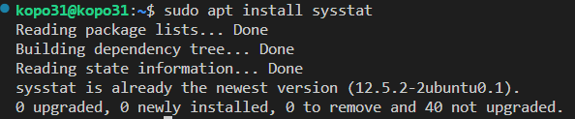
실습1
systat은 시스템 리소스를 모니터링하고 통계 정보를 제공하는 명령줄 도구로, 이를 통해 CPU 사용률, 메모리 사용량, 디스크 I/O 및 네트워크 활동 등 시스템 성능을 모니터링하기 위해서 sudo apt install명령어로 설치해준다.

Slide 5
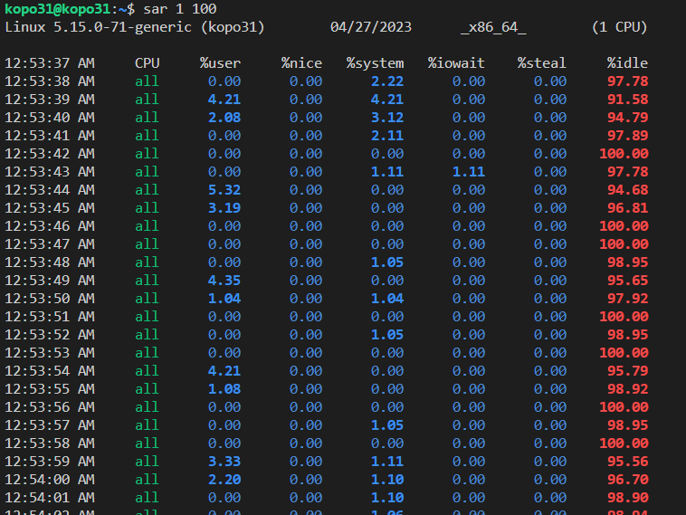
실습1
sar 1 100 명령을 실행하면, 1초 간격으로 시스템의 CPU, 메모리, 디스크 I/O, 네트워크 활동 등의 성능 정보를 수집하며, 이를 100번 출력한다. 주로 시스템의 성능 모니터링 및 디버깅에 사용된다.

Slide 6
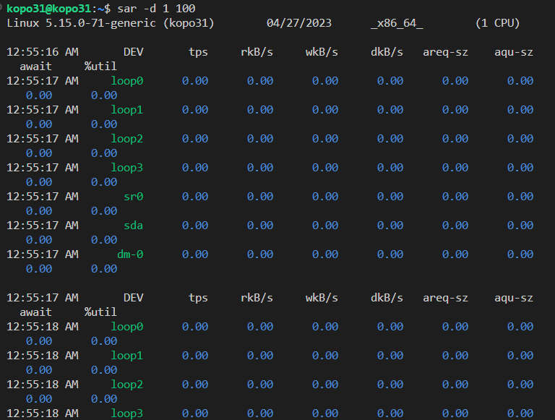
실습1
sar -d 1 100 명령을 실행하면, 1초 간격으로 디스크 I/O의 성능 정보를 수집하며, 이를 100번 출력한다. 주로 디스크 I/O의 성능 문제를 진단할 때 사용된다.

Slide 7
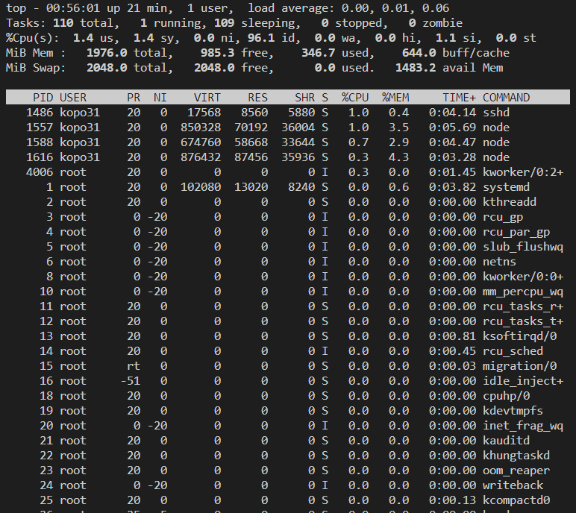
실습1
top 명령을 실행하면, 현재 시스템에서 실행 중인 프로세스들의 정보를 실시간으로 출력한다. 출력되는 항목은 CPU 사용률, 메모리 사용량, 프로세스 ID, 프로세스 이름, 사용자, 실행 시간 등이 있다.

Slide 8
실습2
7)프로세스확인 실습
① jobs실습
② ps 실습
③ pstree 실습
④ top 실습
⑤ ulimit 실습
⑥ /proc디렉토리 확인
8) CPU상황확인 실습
① vmstat 실습
② sar 실습
③ vi /proc/cpuinfo 확인
9) 메모리 확인 실습
① top 실습
② free 실습

Slide 9
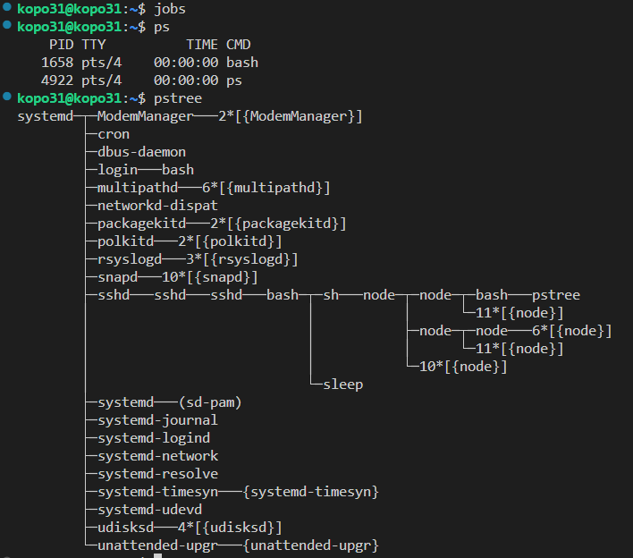
실습2
jobs 명령은 백그라운드(background)에서 실행되고 있는 작업(job)을 보여주는 명령어다. Ctrl + Z로 일시 정지된 작업이나 bg 명령으로 백그라운드로 이동된 작업 등을 확인할 수 있다.

Slide 10
실습2
ps 명령은 현재 실행 중인 프로세스들의 정보를 출력하는 명령어다. 기본적으로는 현재 사용자가 실행 중인 프로세스만 출력되지만, -e 옵션을 사용하면 시스템 전체 프로세스를 출력할 수 있다.

Slide 11
실습2
pstree 명령은 현재 실행 중인 프로세스들을 트리 형태로 출력하는 명령어다. 부모 프로세스와 자식 프로세스들 간의 계층 구조를 시각적으로 확인할 수 있다.

Slide 12
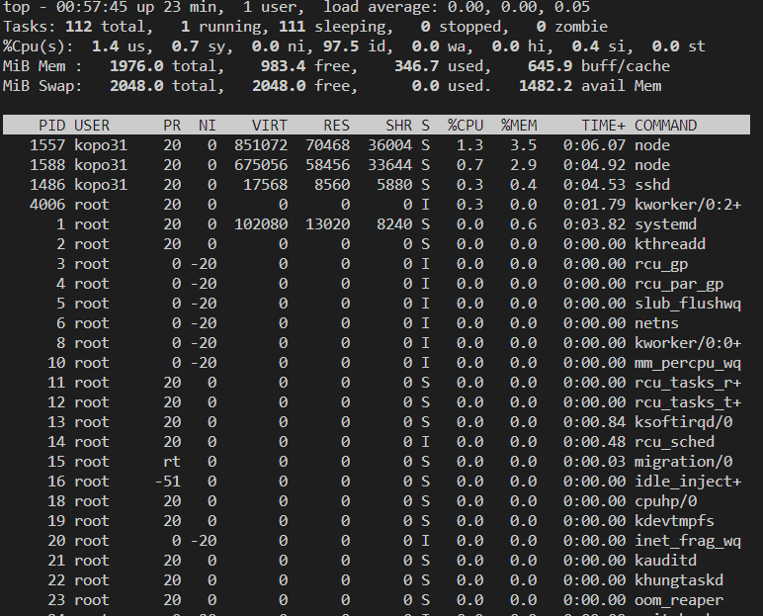
실습2
top 명령은 현재 시스템에서 실행 중인 프로세스들의 정보를 실시간으로 출력하는 명령어다. 출력되는 항목은 CPU 사용률, 메모리 사용량, 프로세스 ID, 프로세스 이름, 사용자, 실행 시간 등이 있다.

Slide 13
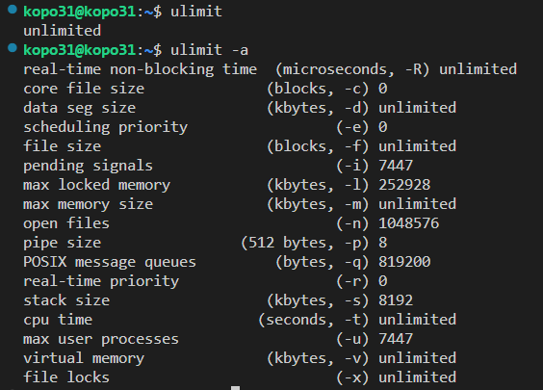
실습2
ulimit 명령은 프로세스에서 사용 가능한 리소스 제한을 설정하는 명령어다. 사용 가능한 파일 디스크립터 수, 프로세스 생성 가능한 최대 개수, 코어 덤프 크기 등을 제한할 수 있습니다.

Slide 14
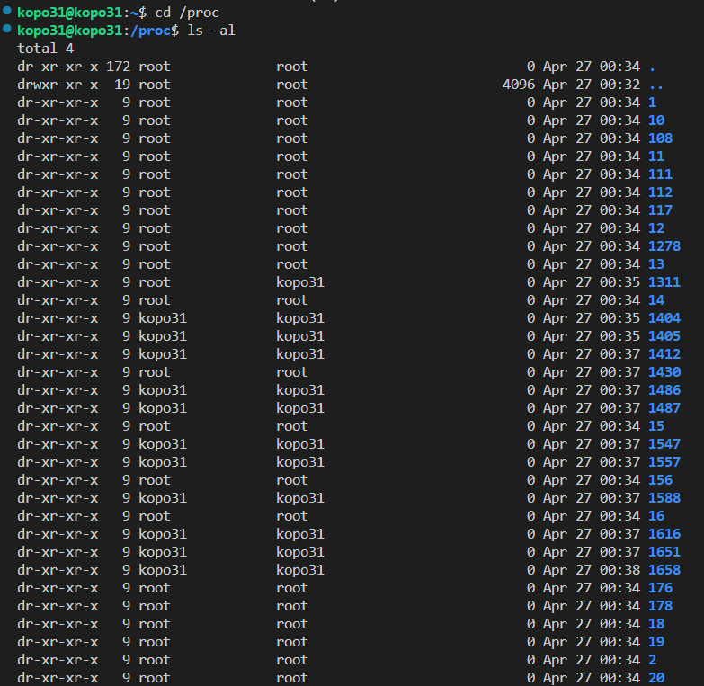
실습2
/proc 디렉토리는 가상 파일 시스템으로서, 현재 실행 중인 커널 및 프로세스 정보를 파일 형태로 제공한다. /proc/cpuinfo 파일에는 CPU 정보가 포함되어 있다.

Slide 15

실습2
vmstat 명령은 시스템의 가상 메모리 통계 정보를 출력하는 명령어다. 메모리, CPU, 디스크 I/O, 스왑 등의 성능 정보를 실시간으로 모니터링할 수 있다.

Slide 16
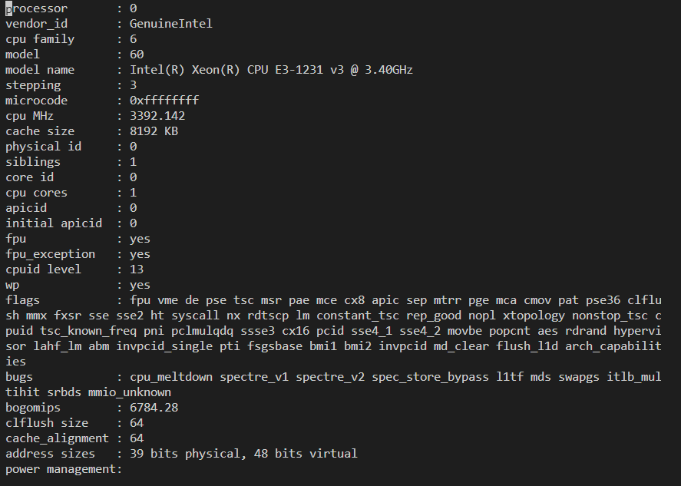
실습2
/proc/cpuinfo 파일에는 현재 시스템의 CPU 정보가 포함되어 있다. 이 파일을 열어서 CPU 모델, 코어 수, 클럭 속도, 캐시 크기 등의 정보를 확인할 수 있다.

Slide 17
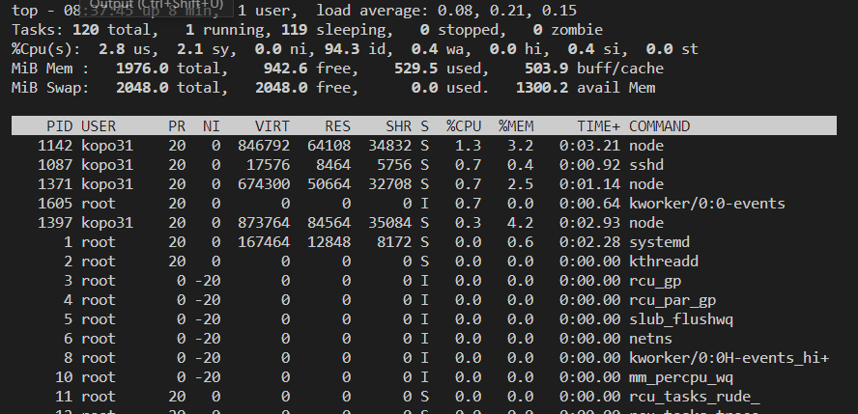
실습2
top 명령은 현재 시스템에서 실행 중인 프로세스들의 정보를 실시간으로 출력하는 명령어다. 출력되는 항목은 CPU 사용률, 메모리 사용량, 프로세스 ID, 프로세스 이름, 사용자, 실행 시간 등이 있다.

Slide 18

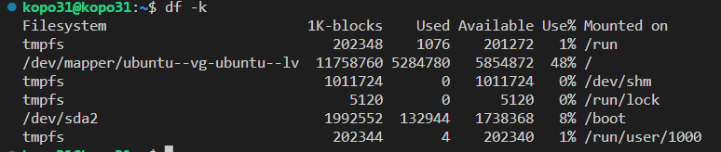
실습2
free 명령어는 현재 시스템의 메모리 사용량을 출력하는 명령어다. 일반적으로 free 명령어를 실행하면 전체 메모리, 사용 중인 메모리, 여유 메모리 등의 정보가 출력된다.
df -k 명령은 파일 시스템 별로 디스크 사용량을 출력하는 명령어입니다. 각 파일 시스템의 전체 크기, 사용 중인 용량, 남은 용량 등을 확인할 수 있다.

Slide 19
실습3
10) 디스크 확인 실습
① df -k 실습
② du -a 실습
③ iostat 실습
11) 네트워크 관련 확인 실습
① ifconfig 실습
② ping 실습
③ netstat –na 실습

Slide 20
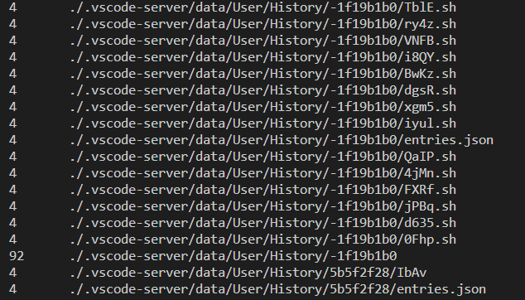
실습3
du -a 명령은 현재 디렉토리의 파일 및 디렉토리 크기를 재귀적으로 출력하는 명령어다. 각 파일 및 디렉토리의 용량과 함께 전체 사용량도 출력된다.

Slide 21
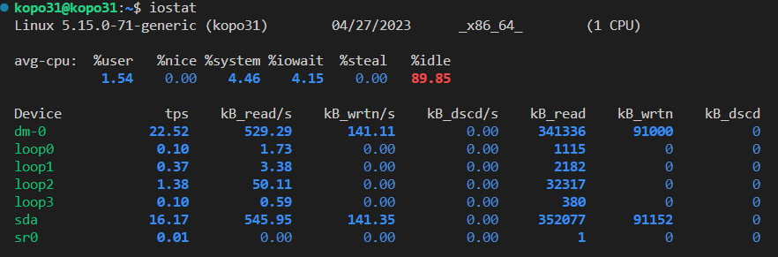
실습3
iostat 명령은 디스크 I/O 성능 정보를 출력하는 명령어다. CPU, 메모리, 디스크 I/O, 네트워크 등의 정보를 실시간으로 모니터링할 수 있다.

Slide 22
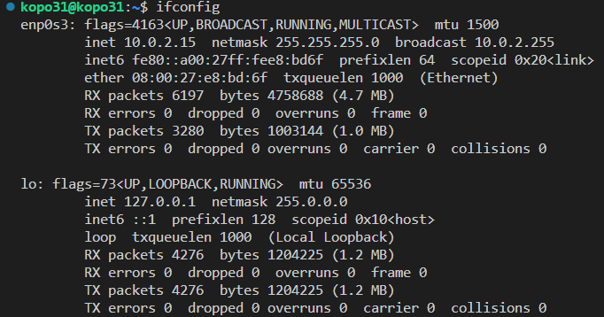
실습3
ifconfig 명령은 네트워크 인터페이스의 정보를 출력하는 명령어다. IP 주소, 네트마스크, MAC 주소 등을 확인할 수 있다.

Slide 23
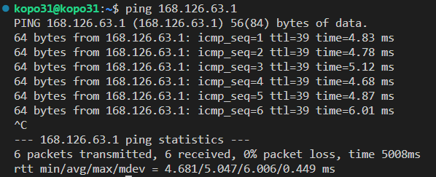
실습3
ping 명령은 네트워크 연결 상태를 확인하는 명령어입니다. 지정한 호스트나 IP 주소에 대해 ICMP 패킷을 보내 응답 시간을 측정합니다.

Slide 24
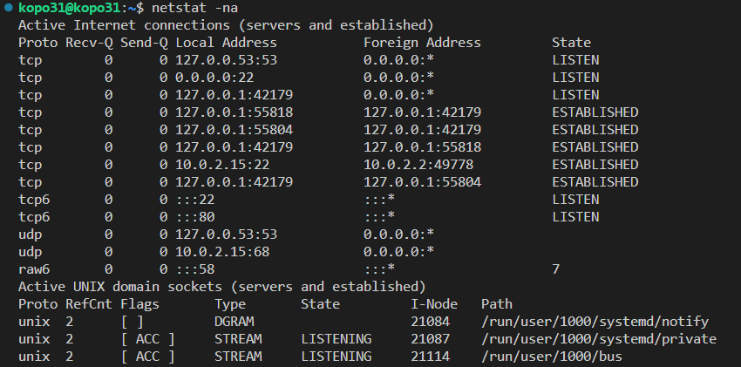
실습3
netstat -na 명령은 현재 열려 있는 소켓의 정보를 출력하는 명령어다. 포트 번호, 프로토콜, 연결 상태 등을 확인할 수 있다. -n 옵션을 사용하면 포트 번호를 숫자로 표시할 수 있다.

Slide 25
실습 4 요건,분석
리눅스 서버의 CPU,메모리,디스크 상태를 시각적으로 볼 수 있는 웹 페이지를 작성
프로그래머가 이미 웹페이지를 작성하였음
당신은 이 페이지를 웹 서버에 게시하고
리눅스 쉘 프로그램으로 실시간으로 데이터가 연결되도록 작성 운영할 것
Task 1
파일서버에 교안 디렉토리에 있는 serverstatus.html 과 ChartNew디렉토리를 당신의 서버의 웹 서버 기본 디렉토리로 옮김
http://100.100.100.100:800/serverstatus.html을 실행시켜서 화면을 캡쳐 (단 PC하단 시간이 같이 보이도록 할 것)
Hint: 권한 주의

Slide 26
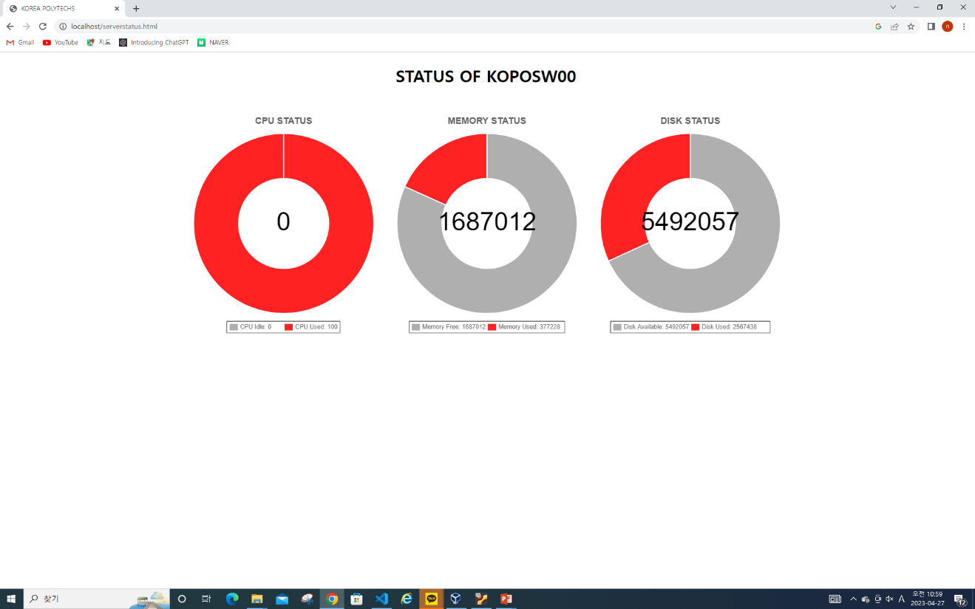

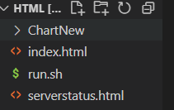
실습4
먼저 /var/www/html로 들어가서 ChartNew랑 serverstatus.html을 붙혀넣기 하고 인터넷에 들어가서 localhost/server.html라고 치면 위와 같은 화면이 나타난다.

Slide 27
실습 5,6 분석
Task 2
CPU 사용 55.5 ,CPU프리 44.5 메모리사용 1562464, 메모리 프리 1123212, 디스크사용123232,디스크프리 1231244
위 수치로 표시될 수 있도록 html파일을 분석하여 고칠것
고친 화면을 시간과 함께 캡쳐
Task 3
당신의 서버의 CPU상황을 리눅스 명령어로 실행하여 캡쳐
당신의 서버의 메모리상황을 리눅스 명령어로 실행하여 캡쳐
당신의 서버의 디스크상황을 리눅스 명령어로 실행하여 캡쳐
위의 해당값으로 표시될 수 있도록 html파일을 분석하여 고칠것
고친 화면을 시간과 함께 캡쳐

Slide 28
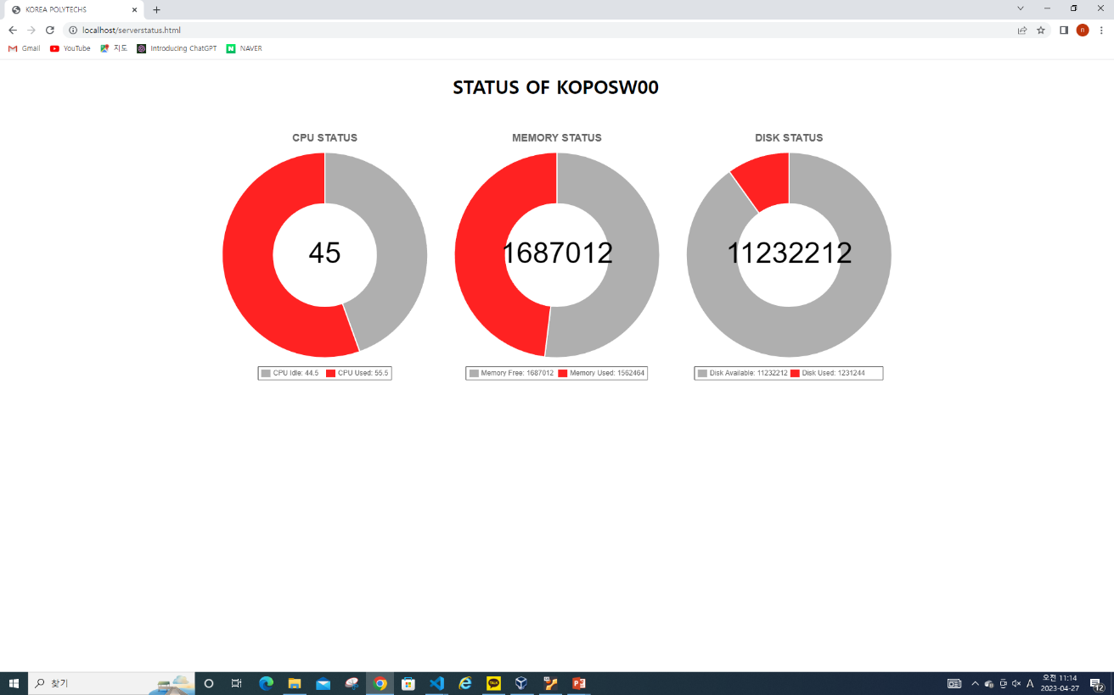
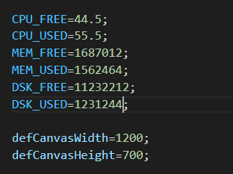
실습5
serverstatus.html을 들어가서 위와 같이 수치를 바꾸고 다시 윗장에서 접속했던 주소로 접속하면 수치가 바뀐 것을 확인할 수 있다.

Slide 29

실습6
vmstat 명령은 시스템의 가상 메모리 통계 정보를 출력하는 명령어다. 메모리, CPU, 디스크 I/O, 스왑 등의 성능 정보를 실시간으로 모니터링할 수 있다.

Slide 30
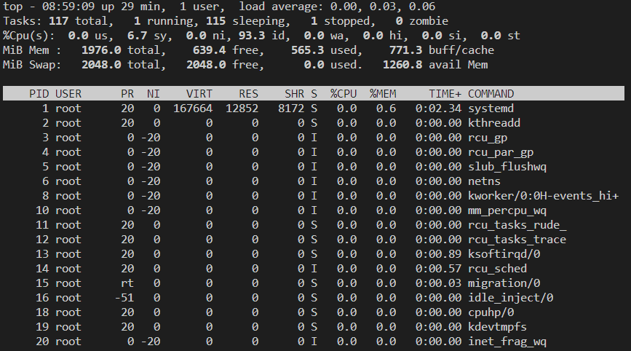
실습6
top 명령은 현재 시스템에서 실행 중인 프로세스들의 정보를 실시간으로 출력하는 명령어다. 출력되는 항목은 CPU 사용률, 메모리 사용량, 프로세스 ID, 프로세스 이름, 사용자, 실행 시간 등이 있다.

Slide 31
실습6
df -k 명령은 파일 시스템 별로 디스크 사용량을 출력하는 명령어입니다. 각 파일 시스템의 전체 크기, 사용 중인 용량, 남은 용량 등을 확인할 수 있다.

Slide 32
실습 7
task4
다음 쉘 명령어를 하나씩 실행해보고 결과화면과 간단한 설명을 덧붙여서 캡처하시오(시간표시)
1-1) sar 1 1
1-2) sar 1 1| grep Average
1-3) sar 1 1| grep Average| awk '{print $8 }’
1-4) sar 1 1|grep Average |awk '{ print "CPU_FREE=" $8 ";\n CPU_USED=“ 100-$8 “;”}’
2-1)free
3-1) df -k
3-2) df -k | grep -v Filesystem
3-3) df -k | grep -v Filesystem | awk '{sum += $4} END { print "DSK_FREE=" sum ";" }'

Slide 33
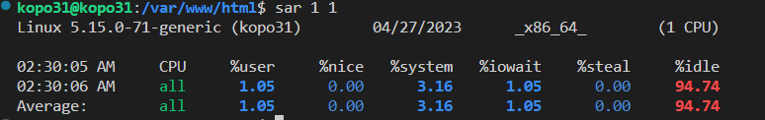
실습7
sar 1 1 sar 명령어를 이용하여 CPU, 메모리, 디스크 I/O, 네트워크 등 시스템의 성능 정보를 출력한다. 이 명령어는 1초 간격으로 1번만 정보를 출력한다.
sar 1 1 | grep Average sar 명령어의 출력 중에서 Average 문자열을 포함한 라인만 출력한다. Average 라인은 1초 동안의 평균 값을 나타낸다.

Slide 34

실습7
sar 1 1 | grep Average | awk '{ print "CPU_FREE=" $8 ";\n CPU_USED=“ 100-$8 “;”}': sar 명령어의 출력 중에서 Average 문자열을 포함한 라인 중 8번째 컬럼을 이용하여 CPU의 사용량과 유휴 시간을 계산한다. 계산 결과를 변수에 할당한 후 출력한다.
free: 시스템의 메모리 사용량 정보를 출력한다. total, used, free, shared, buffers, cached 등의 정보를 출력한다.

Slide 35
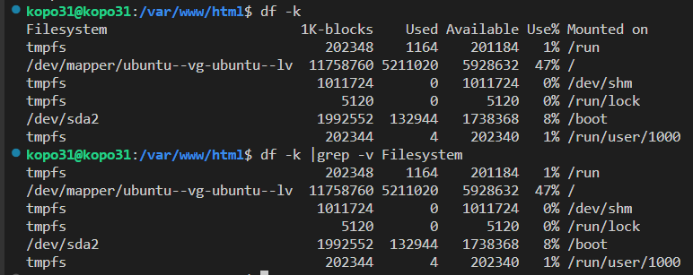
실습7
df -k 명령어는 파일 시스템 볼륨의 사용 가능한 공간을 보여줍니다. k 옵션은 용량을 1K 블록 단위로 표시한다.
df -k | grep -v Filesystem 명령어는 df -k 명령의 결과에서 "Filesystem" 행을 필터링하여 보여준다. 이렇게 하면 파일 시스템 이름을 제외한 나머지 정보만을 볼 수 있다.

Slide 36
실습7
df -k | grep -v Filesystem | awk '{sum += $4} END { print "DSK_FREE=" sum ";" }' 명령어는 df -k 명령의 결과에서 "Filesystem" 행을 필터링하고, 각 파일 시스템 볼륨의 사용 가능한 공간(4번째 열)을 합산하여 DSK_FREE=와 함께 출력한다. 이 명령어는 변수를 사용하여 사용 가능한 디스크 공간을 추출할 때 유용하다.

Slide 37
실습8 설명
task5
처음 지시한 최종 쉘 프로그램을 작성한후 쉘 내용과 실행파일을 캡처하시오(시간표시)
1)쉘 프로그램 힌트
- serverstatus.html 파일을 해당 고칠 부분 위와 아래의 파일로 분리 (t1, t2파일)
- 작업 임시파일 tt
while :
do
cat t1 > tt
CPU관련 추출 내용 >> tt
메모리 관련 추출 내용 >> tt
디스크 관련 추출 내용 >> tt
cat t2 >> tt
cp tt 인터넷디렉토리에 파일
done

Slide 38

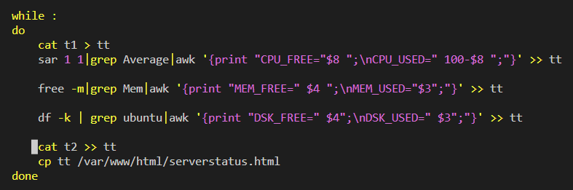
실습8
먼저 /var/www/html경로로 들어가서 t1과 t2파일을 만들고 run.sh편집기고 들어간다.

Slide 39
실습8
t1 파일의 내용을 tt 파일로 복사한다.
sar 1 1 명령의 결과에서 "Average" 행을 필터링하고, CPU의 사용 가능 및 사용 중인 비율을 계산하여 tt 파일에 추가한다.
free -m 명령의 결과에서 사용 가능한 메모리 및 사용 중인 메모리를 계산하여 tt 파일에 추가한다.
df -k 명령의 결과에서 "ubuntu" 파일 시스템을 필터링하고, 사용 가능한 디스크 공간 및 사용 중인 디스크 공간을 tt 파일에 추가한다.
t2 파일의 내용을 tt 파일에 추가한다.
tt 파일을 /var/www/html/serverstatus.html로 복사한다.

Slide 40
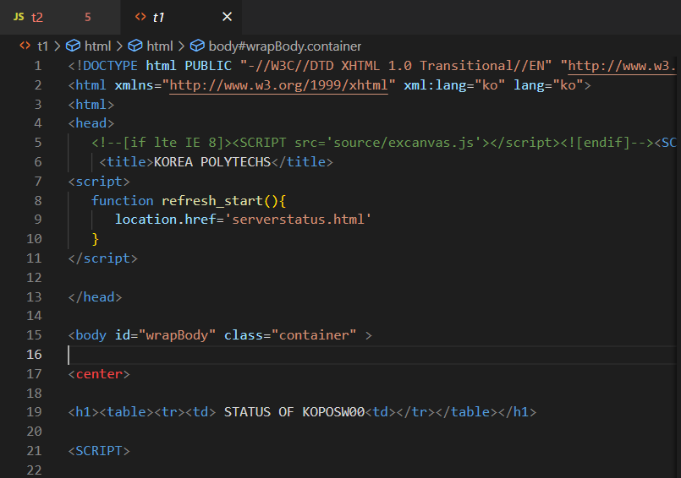
실습8
T1파일에 serverstaus.html에서 cpu 정보 나오기 전까지 복사하여 붙혀넣는다.

Slide 41
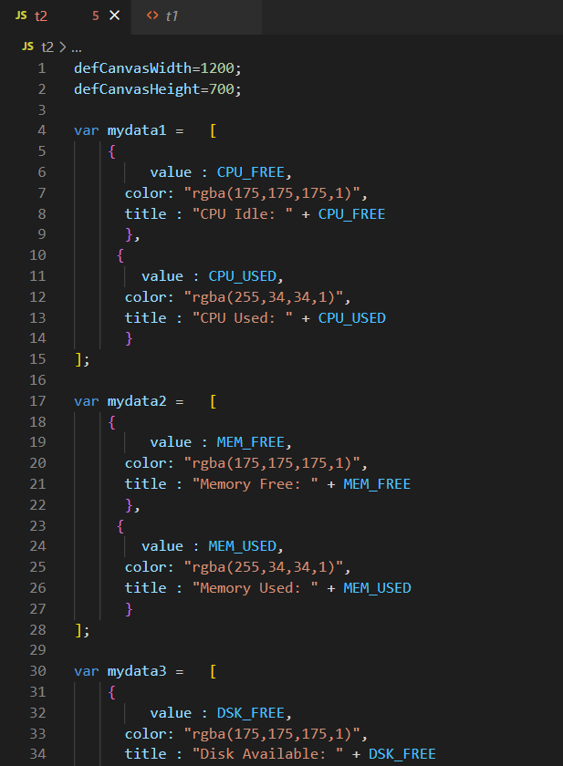
실습8
T2파일에 serverstaus.html에서 디스크 정보 다음부터 끝까지 복사하여 붙혀넣는다.

Slide 42
실습1
./run.sh 파일을 실행하기 전에 chmod +x명령어로 실행 권한을 추가해주고, ./run.sh명령어로 실행한다.

Slide 43
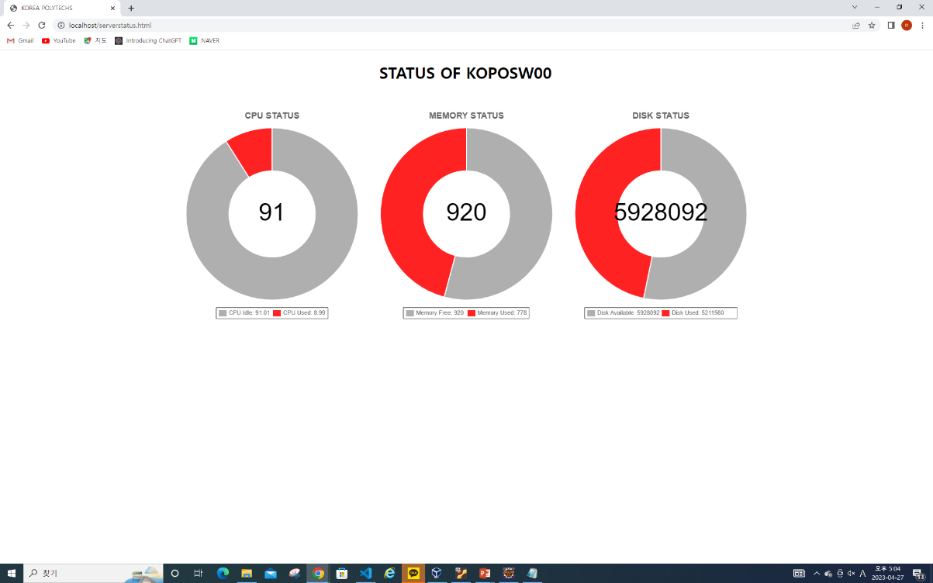
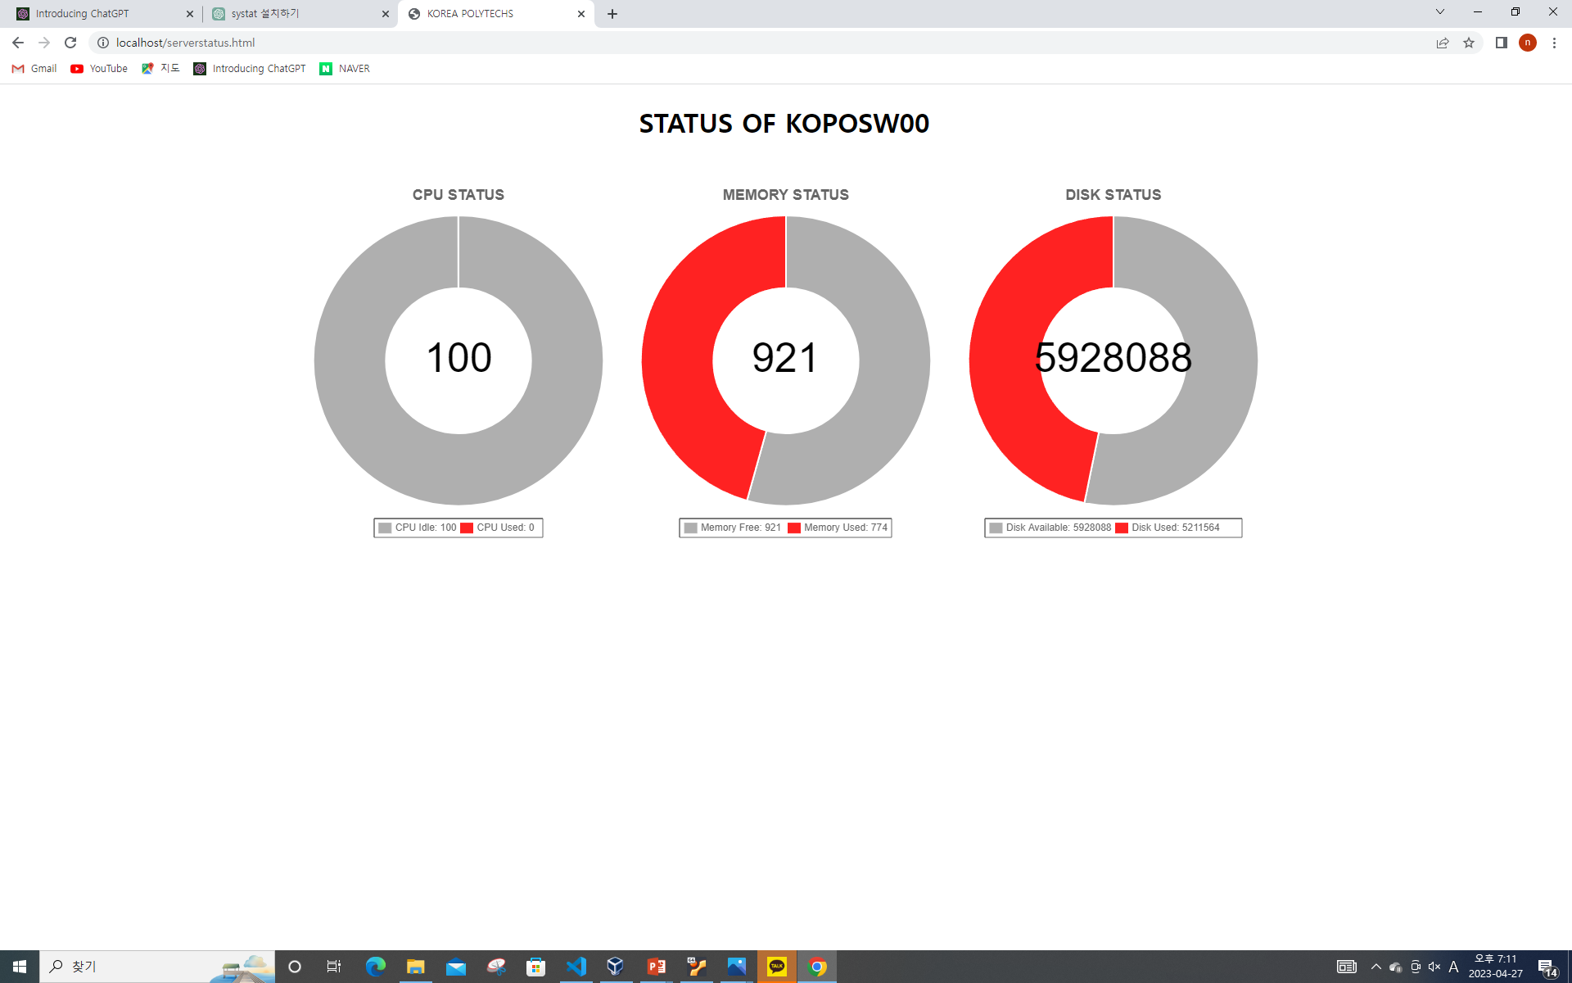
실습1
그런다음 localhost/serverstatus.html주소로 들어가서 확인해보면 시간이 지나면 cpu수치가 바뀌는 것을 확인할 수 있다

Slide 44
리눅스
필기

Slide 45
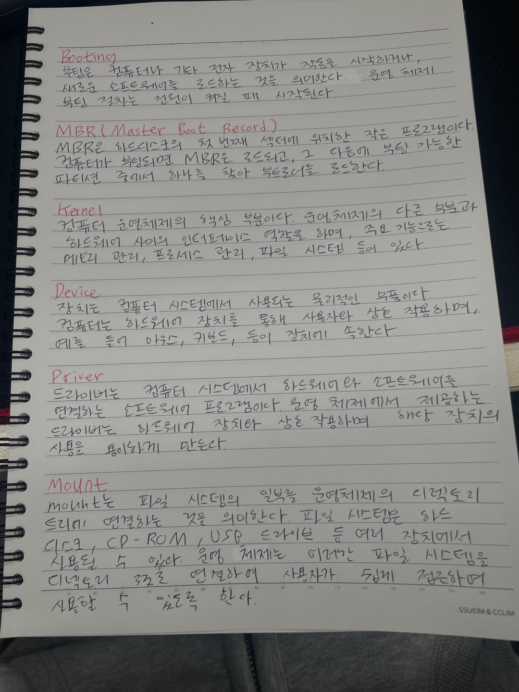
리눅스

